Slide 1
Uvod u evolutivno računarstvo

Slide 2
Sadržaj
Položaj ER (Evolutionary Computing - EC) i osnovna metafora ER
Istorijska perspektiva
Biološka inspiracija:
  Darwin-ova teorija evolucije (pojednostavljena!)
  Genetika (pojednostavljena!)
Motivacija za ER
Šta ER može da uradi: primeri oblasti primene
Demo: evolutivno rešavanje magičnih kvadrata

Slide 3
Umetnost
Nauka
Politika
Sportovi
itd
Živ. nauke
Socijalne nauke
Egz. Nauke
itd
Matematika
Fizika
Račun. Nauka
itd
Softw. Inž.
Račun. Intelig.
itd
Neur. Mreže
Evol. Računar.
Fuzzy Sist.

Slide 4
Položaj ER
ER je deo računarske nauke/ računarske inteligencije
ER nije deo nauka o životu/biologije
Iz biologije smo uzeli inspiraciju i terminologiju
ER se može primenjivati i na istraživanja u biologiji

Slide 5
Taksonomija
RAČUNARSKA
INTELIGENCIJA
ILI
SOFT COMPUTING
Neuralne
mreže
Evolutivni
Algoritmi
Fuzzy
sistemi
Evolutivno
programiranje
Evolutivne
strategije
Genetski
Algoritmi
Genetsko
programiranje

Slide 6
Sadržaj
Evolutivno računarstvo/algoritmi
Osnovna šema evolutivnih algoritama.
Osnovne komponente:
  Reprezentacija,
  evolucija,
  populacija,
  selekcija roditelja,
  rekombinacija,
  mutacija,
  preživljavanje,
  uslovi za završetak

Slide 7
Evolutivno računarstvo
Populacija jedinki postoji u okruženju sa ograničenim resursima
Takmičenje za korišćenje ograničenih resursa uzrokuje selekciju kojom se izdvajaju jedinke koje su
bolje prilagođene okruženju

Slide 8
Evolutivno računarstvo
Ove jedinke predstavljaju osnovu za kreiranje novih jedinki kroz rekombinaciju i mutaciju
Nove jedinke se takmiče za preživljavanje.
Prirodna selekcija kao posledicu ima povećanje ukupne prilagođenosti populacije.

Slide 9
Evolutivno računarstvo/algoritmi
EA pripadaju grupi algoritama
  “generiši i testiraj”
  stohastički
  baziraju se na grupama jedinki
Varijacijom operatora za rekombinaciju i mutaciju postiže se raznolikost čime se unosi inovativnost u populaciju
Selekcijom se ta raznolikost smanjuje a povećava se kvalitet

Slide 10
Osnovna šema evolutivnih algoritama
Selekcija roditelja
Roditelji
Inicijalizacija
Rekombinacija
Populacija
Mutacija
Završetak
Potomci
Preživaljavanje

Slide 11
Pseudo kod evolutivnog algoritma
INICIJALIZACIJA (kreiranje početne populacije)
BEGIN
EVALUACIJA jedinki iz populacije
REPEAT
1. SELEKCIJA roditelja
2. REKOMBINACIJA parova roditelja
3. MUTACIJA potomaka
4. EVALUACIJA potomaka
5. SELEKCIJA jedinki za novu generaciju (PREŽIVLJAVANJE)
UNTIL ( USLOV ZAVRŠETKA)
END

Slide 12
Osnovni pravci
Genetski algoritmi
Evolutivne strategije
Evolutivno programiranje
Genetsko programiranje

Slide 13
VRSTE evolutivnih algoritama
Istorijski su se tipovi EA povezivali sa rezličitim reprezentacijama:
  Binarni nizovi: Genetski algoritmi
  Vektori realnih vrednosti: Evolutivne strategije
  Konačni automati: Evolutivno programiranje
  N stabla: Genetsko programiranje

Slide 14
Genetski algoritmi
Genotip: hromozomi su stringovi bita
Generacioni: cela populacija se zamenjuje u svakoj iteraciji

Slide 15
Evolutivne Strategije
Geni sadrže realne vrednosti
Mutacija dodavanjem vrednosti Gauss-ove raspodele
Parametri evoluiraju
Originalna veličina populacije = 1
Moguće ukrštanje: prosek gena oba roditelja

Slide 16
Evolutivno programiranje
Uporedivo sa evolutivnim strategijama
Nema ukrštanja
Mnogo sofisticiranih operatora mutacije

Slide 17
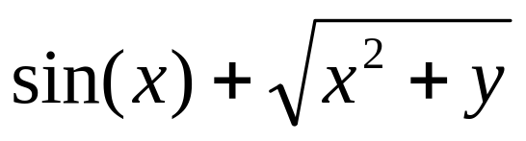
Genetsko programiranje
Populacija programa predstavljenih stablima
+
sin
√
x
+
^
y
x
2

Slide 18
Osnovna metafora Evolutivnog Računarstva
EVOLUCIJA
Okruženje
Individua
Prilagođenost
REŠAVANJE PROBLEMA
Problem
Kandidatsko rešenje
Kvalitet
Prilagođenost → šansa za preživljavanje i reprodukciju
Kvalitet → šansa za nalaženje novih rešenja

Slide 19
Kratka istorija 1: preci
1948, Turing: predlaže “genetsko ili evolutivno pretraživanje”
1962, Bremermann: optimizacija putem evolucije i rekombinacije
L. Fogel 1962 (San Diego, CA): Evolutionary Programming
J. Holland 1962 (Ann Arbor, MI):Genetic Algorithms
I. Rechenberg & H.-P. Schwefel 1965 (Berlin, Germany): Evolution Strategies
J. Koza 1989 (Palo Alto, CA): Genetic Programming

Slide 20
Kratka istorija 2: Napredak ER
1985: prva međunarodna konferencija (ICGA)
1990: prva međunarodna konferencija u Evropi (PPSN)
1993: prvi ER naučni časopis (MIT Press)
1997: lansirana European EC Research Network EvoNet

Slide 21
ER na početku 21^{vog} veka
3 glavne konferencije u oblasti ER, oko 10 manjih
3 osnovna ER naučna časopisa
750-1000 radova publikovanih 2003 (procena)
EvoNet ima preko 150 institucija članica
neodređen broj (čitaj: mnogo) aplikacija
neodređen broj (čitaj: ?) firmi koje se bave konsultacijama

Slide 22
Darwin-ova evolucija 1:
Preživljavanje najprilagođenijih
Sva okruženja imaju ograničene resurse
  (mogu da podrže ograničen broj jedinki)
Životne forme imaju osnovni instinkt/ životne cikluse usmerene ka reprodukciji
Zbog toga je neka vrsta selekcije neizbežna
One jedinke koje se najuspešnije takmiče za resurse imaju povećanu šansu za reprodukciju
Napomena: prilagođenost u prirodnoj evoluciji je izvedena, sekundarna mera: mi (ljudi) dodeljujemo visoku prilagođenost jedinkama sa mnogo potomaka

Slide 23
Darwin-ova evolucija 2:
Različitost doprinosi promenama
Fenotipske osobine:
  Ponašanje / fizičke razlike koje utiču na reakciju na okruženje
  Delimično određene nasleđem, delom faktorima u toku razvoja
  Jedinstvene za svaku jedinku, delimično kao rezultat slučajnih promena
Ako fenotipske osobine:
  vode ka većoj šansi za reprodukciju
  mogu da se nasleđuju
tada one imaju tendenciju porasta u nadolazećim generacijama,
vodeći ka novim kombinacijama osobina …

Slide 24
Darwin-ova evolucija: Sažetak
Populacija se sastoji od različitog skupa jedinki
Kombinacije osobina koje su bolje prilagođene imaju tendenciju porasta u okviru populacije
Jedinke su “jedinice selekcije”
Varijacije se javljaju putem slučajnih promena koje daju stalan izvor različitosti, što povezano sa selekcijom znači:
Populacija je “jedinica evolucije”
Zapazite odsustvo “vodeće sile”

Slide 25
Evolutivni ciklus
Selekcija roditelja
Roditelji
Inicijalizacija
Rekombinacija
Populacija
Mutacija
Završetak
Potomci
Preživaljavanje

Slide 26
Metafora adaptivnog pejsaža (Wright, 1932)
Zamislimo populaciju sa n osobina koja postoji u n+1-dimenzionalnom prostoru (pejsaž) i gde visina odgovara prilagođenosti
Svaka različita individua (fenotip) predstavlja jednu tačku u prostoru
Populacija je, dakle, “oblak” tačaka koji se kreće prostorom u vremenu a kretanje je vođeno njenom evolucijom-adaptacijom

Slide 27
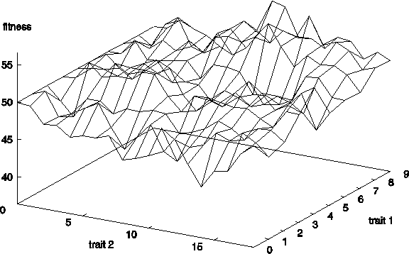
Primer sa dve osobine

Slide 28
Metafora adaptivnog pejsaža (nastavak)
Selekcija “gura” populaciju po prostoru (na više)
Genetsko pomeranje:
  slučajna varijacija u raspodeli osobina
  (+ ili -) potiče od greške uzorkovanja
  može da uzrokuje da se populacija kreće niz uspone i na taj način prelazi udoline i izlazi iz lokalnih optimuma

Slide 29
Prirodna genetika
Informacija potrebna za izgradnju živog organizma kodirana je u DNK tog organizma
Genotip (DNK) određuje fenotip
Geni → fenotipske osobine – predstavlja složeno mapiranje
  Jedan gen može da utiče na više osobina
  Više gena mogu da utiču na jednu osobinu
Male promene u genotipu vode ka malim promenama u organizmu (n.pr., visina, boja očiju)

Slide 30
Geni i Genom
Geni su enkodirani u nitima DNK koje se zovu hromozomi
U većini ćelija postoje dve kopije svakog hromozoma
Kompletan genetski materijal u genotipu jedinke naziva se Genom
U okviru jedne vrste, većina genetskog materijala je ista

Slide 31
Primer: Homo Sapiens
Ljudska DNK je organizovana u hromozome
Ćelije ljudskog tela sadrže 23 para hromozoma koji skupa definišu fizičke atribute jedinke:

Slide 32
Reproduktivne ćelije
Gamete (spermatozoidi i jajne ćelije) sadrže 23 pojedinačna hromozoma a ne 23 para
Ćelije koje imaju samo po jednu kopiju svakog hromozoma zovu se Haploidi
Gamete nastaju posebnom vrstom ćelijske deobe koja se zove mejoza
U toku mejoze parovi hromozoma prolaze operaciju koja se zove ukrštanje

Slide 33
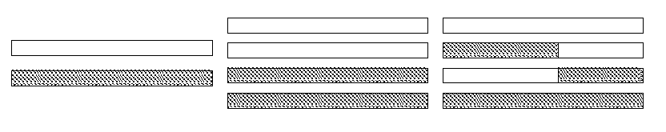
Ukrštanje u toku mejoze
Hromozomski parovi se ujedinjuju i dupliciraju
Unutrašnji parovi povezuju se na centromere-u i međusobno razmenjuju delove
Izlaz je jedna kopija majčinskog/očevog hromozoma plus dve potpuno nove kombinacije
Rezultat ukrštanja se prenosi u gamete

Slide 34
Oplodnja
Spermatozoidna ćelija Oca
Jajna ćelija Majke
Ćelija nove jedinke (zigot)

Slide 35
Nakon oplodnje
Novi zigot se brzo razvija formirajući mnoštvo ćelija sa istim genetskim sadržajem
Iako sve ćelije sadrže iste gene, u zavisnosti od toga gde su u organizmu, drugačije će se ponašati
Taj proces različitog ponašanja u toku razvoja zove se ontogeneza
Sve to koristi i upravljano je istim mehanizmom za dekodiranje gena u DNK

Slide 36
Genetski kod
Svi proteini u živim organizmima na Zemlji su kompozicija sekvenci izgrađenih od 20 različitih amino kiselina
DNK je izgrađena od četiri nukleotida koji formiraju dvostruku helikoidnu spiralu: purini A,G; pirimidini T,C
Njihovi tripleti formiraju kodone, od kojih svaki predstavlja kod specifične amino kiseline
Mnogo redundantnosti:
  Purini su komplementarni sa pirimidinima
  DNA sadrži mnogo smeća
  4³=64 kodona kodiraju 20 amino kiselina
  genetski kod = mapiranje sa kodona na amino kiseline
Za sav prirodan život na Zemlji, genetski kod je isti!

Slide 37
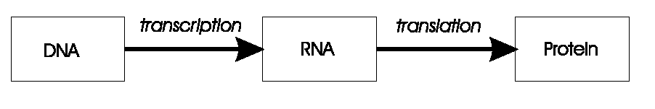
Transkripcija, translacija
Centralni stav u molekularnoj genetici: jednosmerni tok
Genotip Fenotip
Genotip Fenotip
Lamarkizam (tvrdi da se stečene osobine mogu naslediti) je, dakle, pogrešan!

Slide 38
Mutacija
Povremeno se nešto od genetskog materijala malo promeni u toku tog procesa (greška replikacije)
To znači da deca mogu da imaju genetski materijal koji nije nasleđen od roditelja
To može da bude
  katastrofalno: potomak nije sposoban za život (najverovatnije)
  neutralno: nova osobina koja ne utiče na prilagođenost
  prednost: pojavljuje se jaka nova osobina
Redundantnost u genetskom kodu obezbeđuje dobar mehanizam za proveru grešaka

Slide 39
Motivacije za ER: 1
Priroda je uvek bila izvor inspiracije inženjerima i naučnicima
Najbolji u rešavanju problema u prirodi su:
  (ljudski) mozak koji je kreirao točak, Njujork, ratove itd.” (Douglas Adams: Hitch-Hikers Guide)
  Evolucioni mehanizam koji je kreirao ljudski mozak (Charles Darwin: Origin of Species)
Odgovor 1 → neuro računarstvo
Odgovor 2 → evolutivno računarstvo

Slide 40
Motivacije za ER : 2
Razvoj, analiza i primena metoda za rešavanje problema - algoritama je centralna tema matematike i računarske nauke
vreme za analizu problema opada
Kompleksnost problema koje treba rešiti raste
Posledica:
Potrebna tehnologija za robusno rešavanje problema

Slide 41
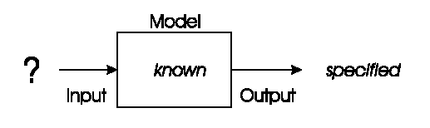
Tip problema 1 : Optimizacija
Imamo model sistema i tražimo ulaze koji će nam omogućiti dostizanje postavljenog cilja
n.pr.
  rasporedi časova za nastavu, call centar, bolnica
  specifikacije dizajna, itd

Slide 42
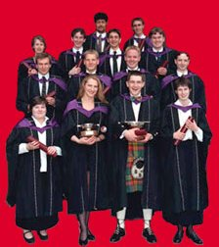
Optimizacioni primer 1:
raspored na fakultetu
Ogroman prostor pretrage
Rasporedi moraju da budu dobri
“Dobro” je definisano kao kombinacija više kontradiktornih kriterijuma
Rasporedi moraju da budu dopustivi
Najveći deo prostora pretrage je nedopustiv

Slide 43
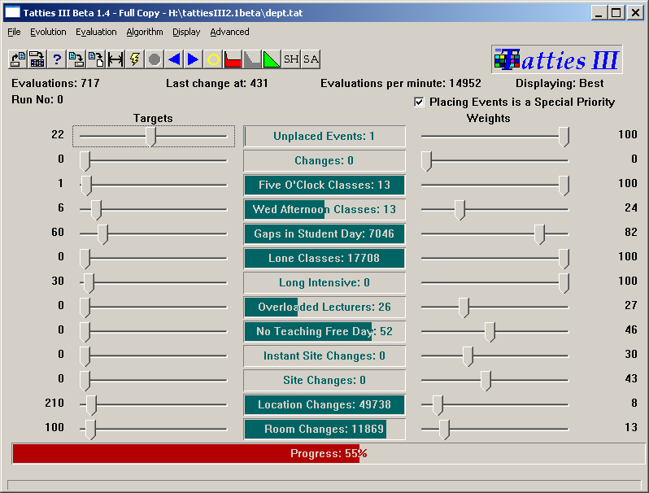

Slide 44
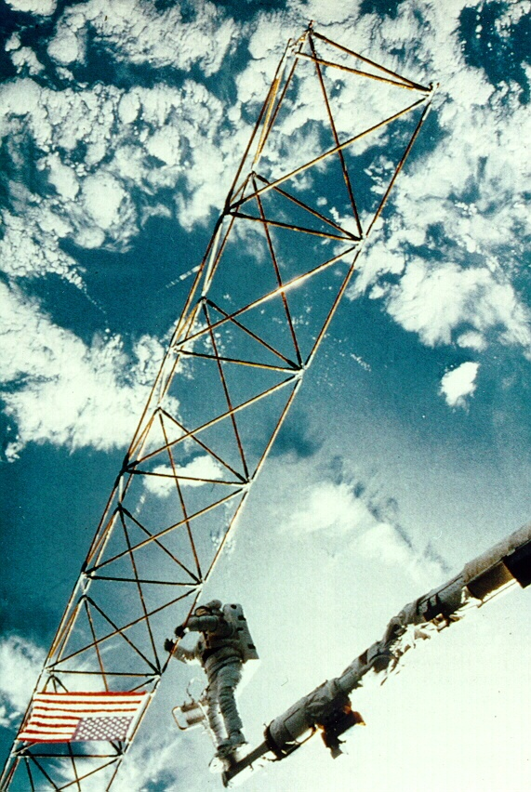
Optimizacioni primer 2:
satelitska struktura
Optimizovani dizajn satelita za NASA da se maksimizuje izolovanje vibracija
Evoluira: strukture dizajna
Prilagođenost: otpornost na vibracije
Evoluciona “kreativnost”

Slide 45
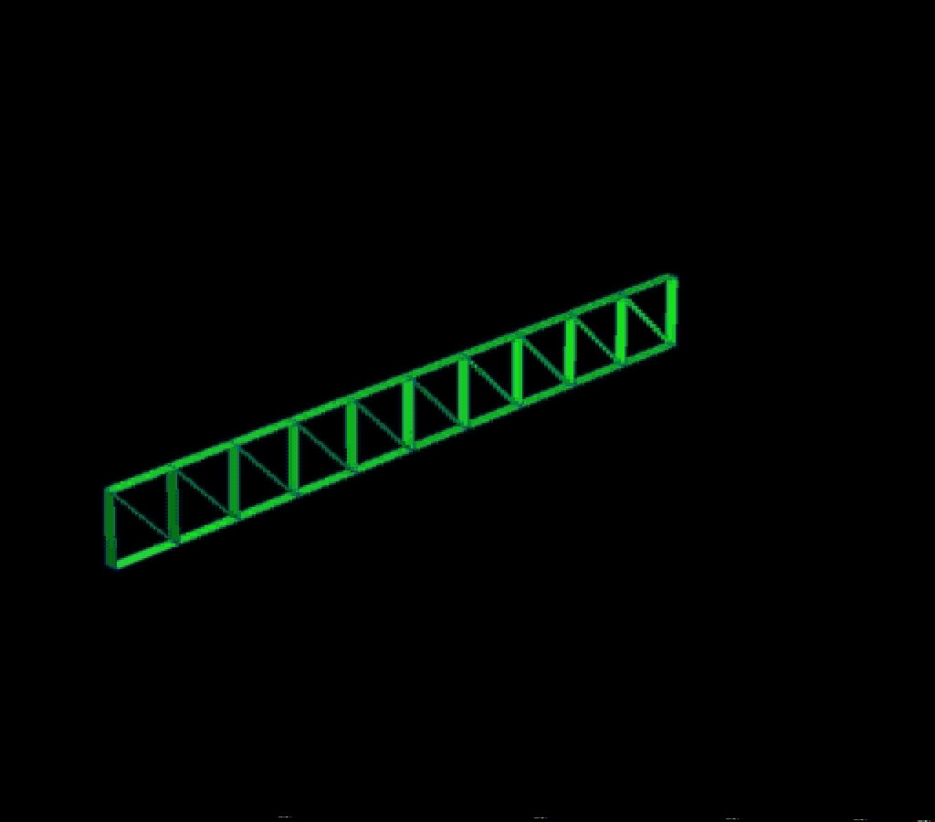

Slide 46
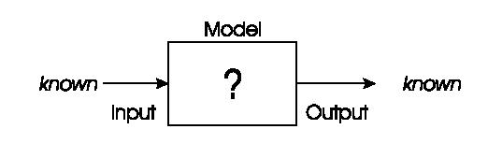
Tip problema 2: Modelovanje
Imamo odgovarajuće skupove ulaza & izlaza i tražimo model koji će dati korektan izlaz za svaki poznati ulaz
Evolutivno mašinsko učenje

Slide 47
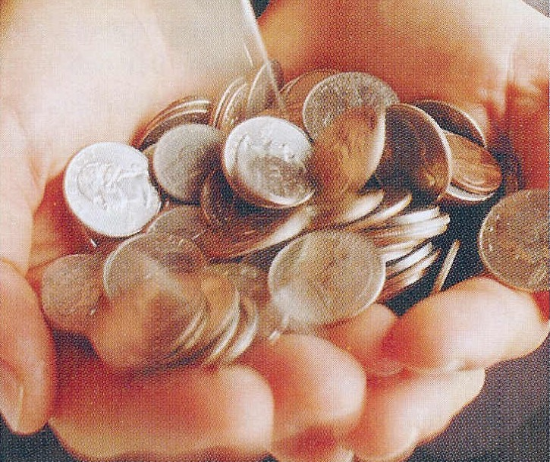
Primer modelovanja: Kredibilitet za kredit
British bank je evoluirala model kredibiliteta da bi predviđala ponašanje u plaćanju kredita za nove kandidate
Evoluira: modeli predikcije
Prilagođenost: model pouzdanosti na bazi istorijskih podataka

Slide 48
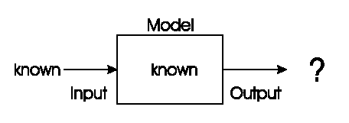
Problem tipa 3: Simulacija
Imamo zadat model i želimo da znamo izlaze koji će se pojaviti za različite ulazne uslove
Često se koristi da odgovori na pitanja tipa “šta-ako” u dinamičkim okruženjima koja evoluiraju
n.pr. Evolutivna ekonomija, Veštački život

Slide 49
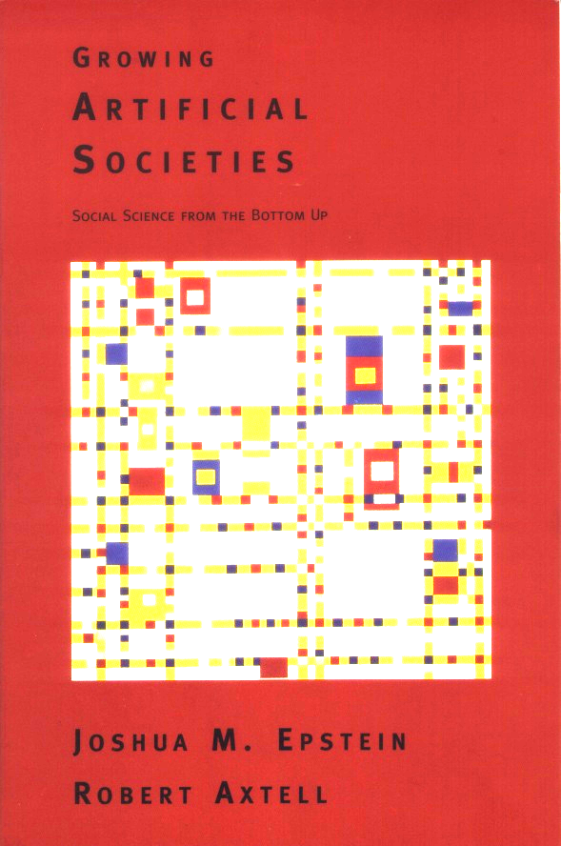
Simulacioni primer: evolutivna veštačka društva
Simulira trgovinu, ekonomsko nadmetanje za kalibriranje modela
Koristi modele da optimizuje strategije i politike
Evolutivna ekonomija
Preživljavanje najprilagođenijeg je univerzalno (velika/mala riba)

Slide 50
Simulacioni primer 2: biološke interpretacije
Sprečavanje incesta sprečava brzu degeneraciju u procesu evolucije
(to smo znali)
Multi-partnerska reprodukcija čini evoluciju efikasnijom
(ovo ne postoji na Zemlji)
2nd sample of Life

Slide 51
Demonstracija: magični kvadrat
Date je mreža kvadrata 10x10 sa malim kvadratom 3x3 u njoj
Problem: urediti brojeve 1-100 na mreži tako da
  su sve horizontalne, vertikalne, dijagonalne sume jednake (505)
  svi mali kvadrati 3x3 formiraju rešenje za 1-9

Slide 52
Demonstracija: magični kvadrat
Evolutivni pristup rešavanju zadatka:
Kreirati slučajan početni raspored
napraviti N mutanta datog rasporeda
Prihvatanje mutanta (deteta) sa najmanjom greškom
Stop, kada je greška 0

Slide 53

Demonstracija: magični kvadrat
Software M. Herdy, TU Berlin
Interesantni parametri:
  Step1: mala mutacija, spor & postiže optimum
  Step10: velika mutacija, brz & ne dostiže (“preskače”) optimum
  Mstep: Korak mutacije se modifikuje on-line, brz & postiže optimum
Start: dvostruki klik na ikonu
Exit: klik na TUBerlin logo (gore desno)

